Slide 1
软件测试
第4章 软件测试流程和规范

Slide 2
第二章回顾
缺陷与质量
测试的分类
典型的测试方式
软件测试工作范畴

Slide 3
传统的软件测试过程及模型
敏捷测试过程及模型
软件测试流派
测试过程改进及模型
软件测试标准与规范
Notes:
4.1 传统的软件测试过程
4.1.1 W模型
4.1.2 TMap NEXT
4.2 敏捷测试过程
4.2.1 敏捷测试的价值观和原则
4.2.2 传统测试和敏捷测试的区别
4.2.3 敏捷测试流程
4.2.4 SBTM
4.3 软件测试流派
4.4 测试过程改进
4.4.1 TMMi 89
4.4.2 TPI NEXT
4.4.3 CTP
4.4.4 STEP
4.5 软件测试标准与规范
小结 102
思考题 103

Slide 4
测试左移与测试右移
早期的测试：根据需求文档写用例和脚本，开始测试、提 Bug、回归测试，测试通过后就结束。项目交给运维上线，测试人员再投入下一个项目
测试左移：向测试“开始”之前移动
测试右移：向测试“结束”之后移动

Slide 5
测试左移
越早的发现不合理的地方，出问题的几率就越低
测试团队在软件开发周期早期和所有相关人员合作，以清晰理解需求以及设计测试用例，促使团队更早的修改所有的bug
包括：产品需求文档评审，研发设计评审，单元测试，代码规范检查，代码复杂度检查等

Slide 6
测试右移
产品上线了之后也可以进行的一系列测试活动
监控线上性能和可用率，一旦线上发生任何问题，尽快反应，提前反应，给用户良好的体验
包括灰度发布， 线上监控， 用户反馈，混沌工程，A/B测试

Slide 7
测试左移和测试右移
专业化
服务化
需求
运维
测试

Slide 8
传统的软件测试过程及模型
W模型
TMap

Slide 9
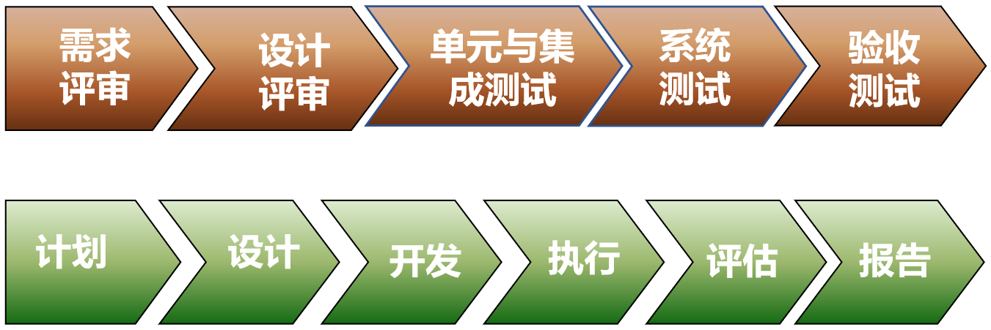
传统的软件测试过程
软件工程过程角度（上），项目管理角度（下）
测试模型过程模型

Slide 10
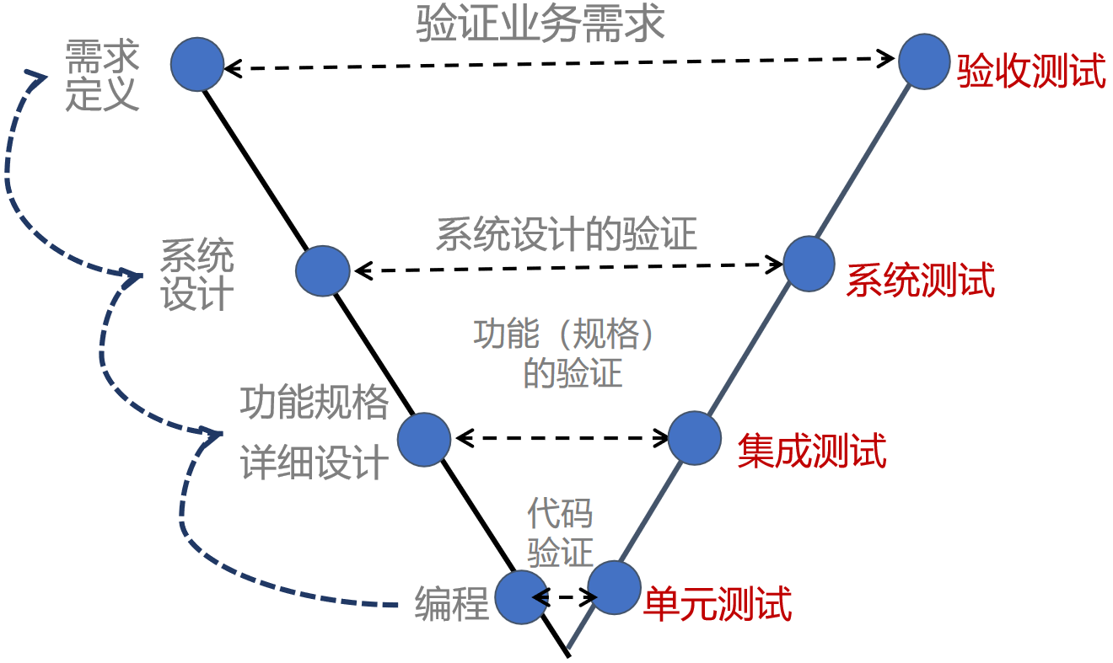
V型模型

Slide 11
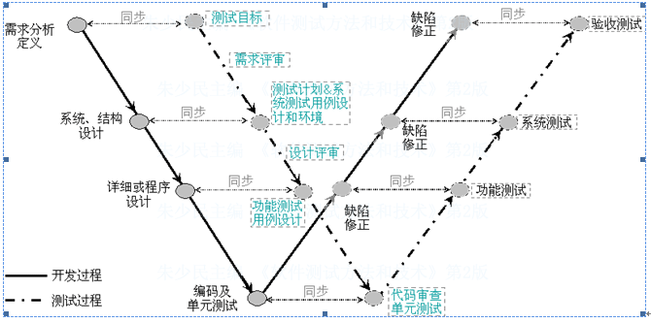
W型模型

Slide 12
测试过程和开发过程保持同步
测试过程和开发过程互相依赖
测试过程和开发过程的重点不同

Slide 13
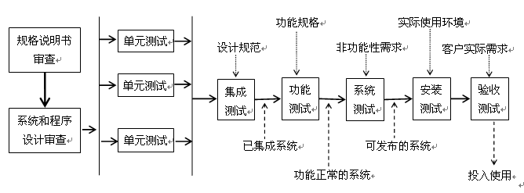
项目启动的同时测试工作也启动

Slide 14
阶 段 | 输 入 | 输 出
需求评审 | 需求定义, 市场分析文档, 相关技术文档 | 市场需求分析会议记要 , 功能设计, 技术设计
设计审查 | 市场需求文档, 技术设计文档 | 测试计划, 测试用例
单元测试 集成测试 | 代码完成文件包,功能详细设计说明书 最终技术文档 | 完整测试用例,完备的测试计划, 缺陷报告, 功能验证测试报告
系统测试 | 代码修改后的文件包 完整测试用例,完备的测试计划 | 缺陷报告 缺陷状态报告 项目阶段报告
确认测试 | 代码冻结文件包 确认测试用例 | 缺陷状态报告 缺陷报告审查 版本审查
版本发布 | 代码发布文件包 测试计划检查清单 | 当前版本已知问题的清单 版本发布报告

Slide 15
需求评审
设计评审
单元与集成测试
系统测试
验收测试
需求缺陷
设计缺陷
代码和接口
缺陷
系统缺陷
其它各种
缺陷

Slide 16
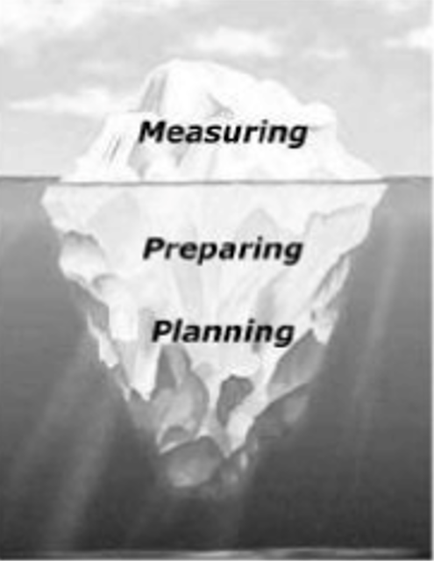
测试工作与冰山类似，明显可见的测试执行活动仅是露在海面以上的部分，平均来说只占测试活动的40%。而其他海面以下的部分——计划和准备工作——平均分别占用测试工作的20%和40%。
测试的计划和准备活动不但能够节省测试工作的整体时间支出，更重要的是能够为测试执行做好充分的准备工作，从而使测试执行的部分尽少占据开发项目的关键路径。TMap测试生命周期正是基于这样的思想建立起来的。

Slide 17
TMap
TMap (Test Management Approach，测试管理方法)是一种结构化的、基于风险策略的测试方法体系, 目的能更早地发现缺陷，以最小的成本、有效地、彻底地完成测试任务，以减少软件发布后的支持成本。
TMap所定义的测试生命周期由计划和控制、准备、说明、执行和完成等阶段组成

Slide 18
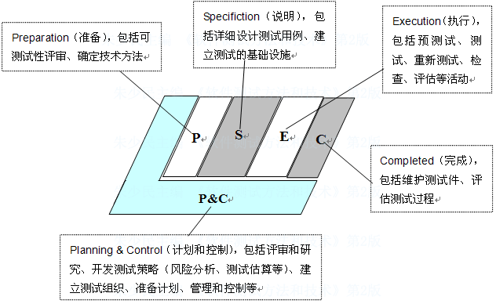
TMap的生命周期模型
Infrastruction（基础设施），建立测试执行、测试件管理、缺陷管理等所需的环境，包含自动化测试框架
Infra

Slide 19
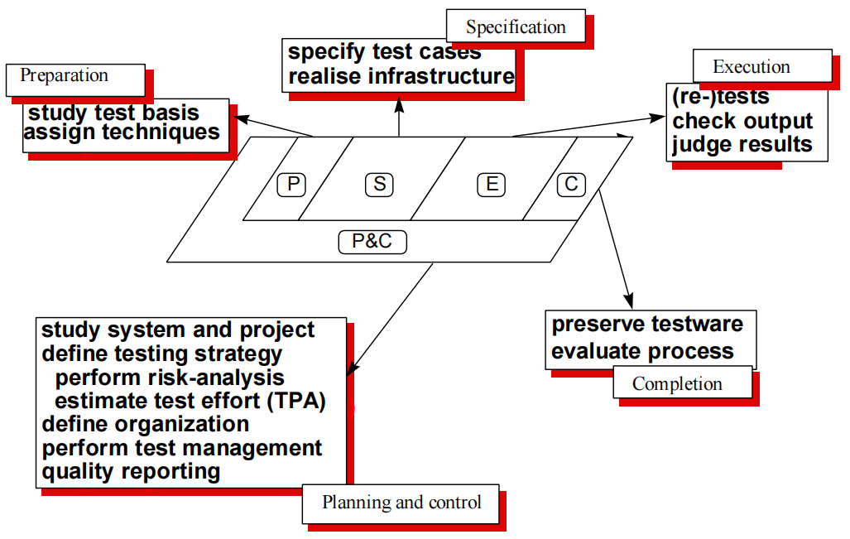
各阶段的活动

Slide 20
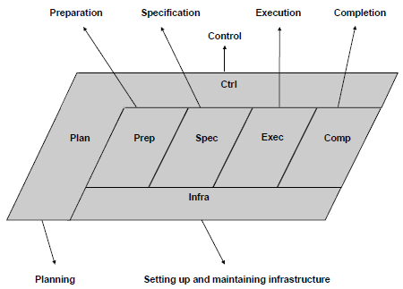
各个阶段详细介绍
计划阶段：
计划阶段的首要事情是确定测试任务并就其范围、测试重点等与主要干系人达成一致。之后， 需要对测试依据 、主要问题和（项目的）组织结构进行整体规划。大多数组织没有足够时间和金钱来支持对系统进行完全测试，因此，需要根据风险分析过程来制定测试策略、测试估算和策划，同时这些决定需要与客户进行协商。接下来需要确定所使用的测试技术，以便选择适当的测试覆盖率并尽量使其达到最优。然后，可以对测试组织人员和测试基础设施进行初始规划

Slide 21
控制阶段：
通常主要测试过程很少能够按照计划被执行。因此，必要时必须对测试计划进行监控和调整。这就是控制阶段的工作。在控制阶段所有测试活动的目是以最优的方式控制和报告测试过程，以便客户/干系人能够对测试过程的进度和质量以及测试对象的质量有深入的了解和良好的控制。
测试主管（和/或上层管理者）对测试过程、基础设施和测试产品进行管理，并使用测试过程中收集到的数据进行趋势分析。同时，他也要确保能够及时获得与测试相关的开发过程信息，如开发中的延迟、将要进行的较大规模变更以及项目调整等。必要时，测试主管可以向客户/干系人提供具体的控制措施。
信息是测试活动的主要产物。为此，测试主管应从结果、风险、时间和成本四个方面入手为不同目标群体创建不同类型的报告。

Slide 22
安装和维护基础设施阶段：
这个阶段的目的是为所需的测试基础设施和资源做好准备。这个阶段的活动分成测试环境、测试工具和工作场所三个部分。
安装和维护基础设施代表的是一项专业技能。一般测试人员在这方面的知识储备比较局限，但测试执行在很大程度上又依赖于这些知识——没有基础设施就不能执行测试。通常情况下，安装和维护基础设施的工作会分配给其他独立于测试的部门。因此，测试团队需要与团队外部的一些组织密切合作。这意味着，测试主管处于一个依赖于基础设施的安装和维护，但对其没有控制权的情况下。这使得安装和维护基础设施是测试主管需要重点考虑的一个部分。TMap生命周期模型将这部分活动划分为一个独立的过程，以便在测试过程中保持对它的关注。这一阶段与准备、设计、执行和结束阶段并行运行。安装和维护基础设施阶段的一些活动与TMap测试阶段其他活动存在依赖关系。

Slide 23
准备阶段：
测试依据的可测试性评审是在准备阶段中完成的。这一阶段的目标是使测试依据的质量能够满足测试设计的要求，其中该测试依据已经与测试项目的客户/干系人达成一致。
此外在项目早期对测试依据进行可测性评审能够提高质量，并减少后期发现缺陷而付出的高额代价。因为，开发团队要基于系统文档（测试依据的一部分）进行系统开发。这些系统文档可能会存在一些错误，如果这些错误没有被及时发现的话，将会导致大量修正工作（通常需要付出高额代价）。在开发过程中，错误越早被发现，修复的工作越容易（代价越小）。

Slide 24
说明阶段：
说明阶段规划了所需的测试用例和前置条件。这样做的目的是尽可能多做准备，从而当开发团队提供测试对象后，可以尽可能快地执行测试。一旦测试依据的可测性评审结束后，这阶段的活动便可以开始进行。测试设计活动可以与软件的实现同时进行或者在差不多的时间段内进行。

Slide 25
执行阶段：
执行阶段的目是通过执行已商定的测试用例来深入了解测试对象的质量。真正的测试执行是在测试对象（或可进行测试的部分对象）交付到测试团队的时间点开始的。首先要对测试对象的完整性进行检查。然后，将测试对象安装在测试环境中来评估其功能是否满足需求。上述的活动通常可以由第一轮测试进行确认，即所谓的预测试（或接收测试）。预测试是结合测试基础架构，对被测对象进行的一个整体检查，以确认被测对象的质量是否达到进行深入测试的要求。（进行预测试之前要满足主置条件。）接下来可以依据在设计阶段建立的测试脚本来执行测试 。（本测试活动执行之前需要满足执行测试脚本所需的前置条件）测试执行阶段还包括对测试结果的验证，通常以缺陷报告的形式记录预期结果和实际结果之间的差异。

Slide 26
完成阶段：
在重复进行的过程中应用TMap结构化测试方法可以带来许多好处。它可以促进测试成果物在后续测试过程中的复用以及加速一些测试活动。测试产品可以是有形的东西——测试件，如测试用例或测试环境，也可以无形的东西——过程评估，如对经验的总结。
当保存测试件时，需要从大量测试件中选择适合的内容进行保存。测试件主要包括测试用例、测试脚本和测试基础架构说明等。在测试过程中，要保证测试用例与测试依据、测试对象保持一致。如果不能（完全）做到上述的要求，可规划测试件的保存优先顺序——通常测试用例的优先级最高。
测试过程的评估也是在这一阶段中进行。这样做的目是学习经验，并将这些经验教训应用在新的测试中。测试过程的评估还可以作为测试主管编制最终报告的输入项（最终报告的编制属于控制阶段的活动）。

Slide 27
TMap三大基石
O、I、T三项是TMap的基石
测试活动生命周期（L）:与软件开发生命周期一致，描述各阶段需实施的活动
组织融合（O）：测试小组融入项目组
基础设施和工具（I）：测试环境必须稳定、可控制和有代表性
可用的技术（T）：支持测试过程的技术

Slide 28
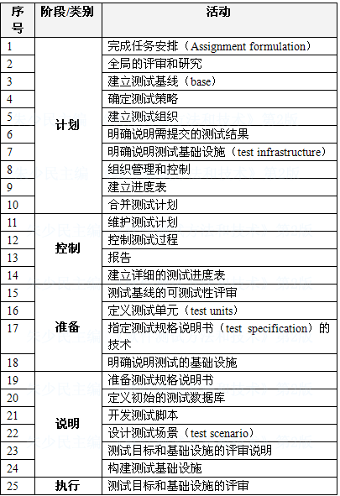

Slide 29
TMap生命周期模型的优点
1、结构化测试方法
能够针对被测软件的质量风险提供深入认知和建议
能够在早期发现缺陷
能够预防缺陷
能够使测试过程尽量短的占据整个开发过程的关键路径，从而缩短了软件开发的交付时间
能够对测试产品（如测试脚本和测试用例）进行复用
建立清晰的测试过程，能够使时间、成本和质量有利于管理
促进一致性和标准化——所有参与的人将使用同样的测试语言

Slide 30
2、不必严格按照时序方式执行各个测试阶段
如果我们将测试过程与前面所提到的冰山进行比较的话，只有执行阶段是'可见'的。这意味着只有执行阶段占据项目的'关键路径'。其他阶段的所有活动都可以避开关键路径执行。并且当计划、准备和设计阶段的工作越充分时，测试执行阶段所需要的时间越少。生命周期模型的形状（平行四边形）意味着测试的各个阶段不必以严格的时序方式执行，不同测试阶段可以出现时间重叠或同步进行的情况

Slide 31
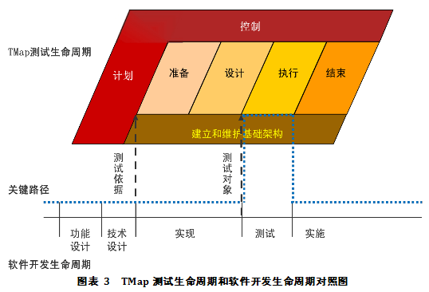
3、TMap测试生命周期可与开发生命周期配合使用
TMap测试生命周期与软件开发生命周期之间的关系取决于所应用的软件开发方法和相关测试级别。然而，有两个“固定”时间点有助于确定测试生命周期和开发生命周期的关系。一个是准备阶段的开始时间点与获得测试依据的时间点对应关系；另一个是执行阶段的开始时间点与获得测试对象的时间点的关系
具体时间点的对应关系见图：

Slide 32
基于TMap提出的其他方法
TPI(Test Process Inprovement)
TAKT(Test Automation Knowledge and Tools)
Tsite
TEmb

Slide 33
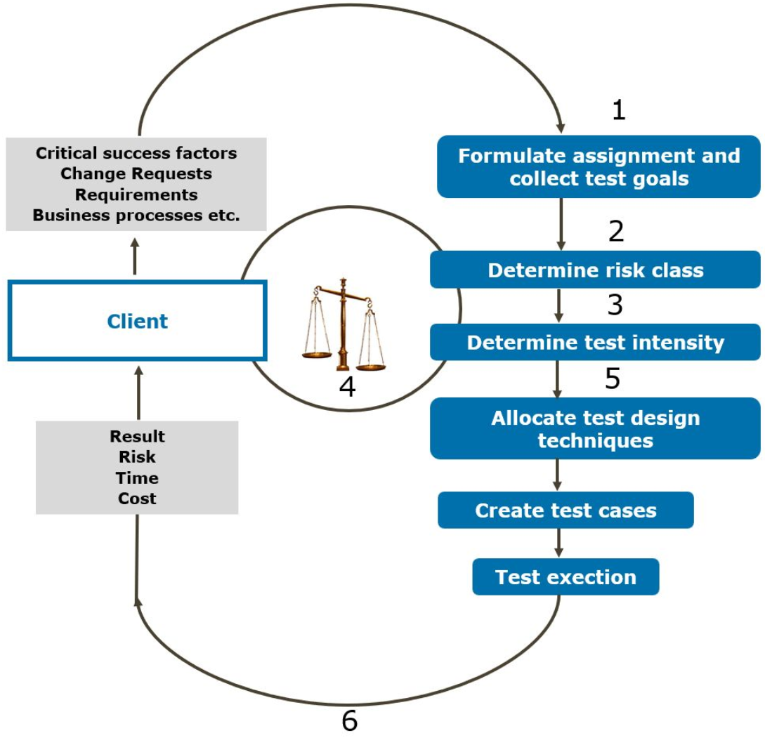
业务驱动测试管理方法BDTM（Business Driven Test Management）
Step 1: Establishing an assignment and collecting test goals
Step 2: Determining the risk class
Step 3: Determining the test intensity
Step 4: Estimation, planning and feedback
Step 5: Allocating test design techniques
Step 6: Providing insight and control options

Slide 34
敏捷测试过程
敏捷测试的价值观和原则
传统测试和敏捷测试的区别
敏捷测试流程
SBTM

Slide 35
敏捷软件开发
是一种应对快速变化需求的一种软件开发模式，描述了一套软件开发的价值和原则
敏捷宣言：
Individuals and interactions over processes and tools
个体和互动 高于 流程和工具
Working software over comprehensive documentation
工作的软件 高于 详尽的文档
Customer collaboration over contract negotiation
客户合作 高于 合同谈判
Responding to change over following a plan
响应变化 高于 遵循计划

Slide 36
敏捷开发的十二条原则
Customer satisfaction by early and continuous delivery of valuable software.
尽早和持续地交付有价值的软件来满足客户
Welcome changing requirements, even in late development.
欢迎需求变更——即使是在项目开发后期。要善于利用需求变更，帮助客户获得竞争优势
Deliver working software frequently (weeks rather than months).
要不断交付可用的软件，周期从几周到几个月不等，且越短越好
Close, daily cooperation between business people and developers.
项目过程中，业务人员与开发人员必须在一起工作
Projects are built around motivated individuals, who should be trusted.
要善于激励项目人员，给他们以所需要的环境和支持，并相信他们能够完成任务
Face-to-face conversation is the best form of communication (co-location).
无论是团队内还是团队间，最有效的沟通方法是面对面的交谈

Slide 37
Working software is the primary measure of progress.
可用的软件是衡量进度的主要指标
Sustainable development, able to maintain a constant pace.
敏捷过程提倡可持续的开发。项目方、开发人员和用户应该能够保持长期稳定的开发速度
Continuous attention to technical excellence and good design.
对技术的精益求精、对设计的不断完善将提升敏捷性
Simplicity—the art of maximizing the amount of work not done—is essential.
简单——尽最大可能减少不必要的工作——一门艺术
Best architectures, requirements, and designs emerge from self-organizing teams.
最佳的架构、需求和设计出自于自组织的团队
Regularly, the team reflects on how to become more effective, and adjusts accordingly.
团队要定期反省如何能够做到更有效，并相应地调整团队的行为

Slide 38
敏捷测试的“宣言”
开发协作测试胜于测试分工和测试工具
可运行的测试脚本胜于写在纸上的测试用例
从客户角度来理解需求胜于从已定义的需求来判定测试结果
基于上下文及时调整测试策略优于遵守测试计划

Slide 39
敏捷测试的“原则”
尽早和持续地开展测试
基于风险的测试策略是必需的
测试计划、设计和执行力求简单
能及时完成对软件质量的全面评估
软件本身是测试研究和分析最主要的对象
在满足所要求的质量前提下，测试进行得越快越好
对测试技术精益求精
不断反思，持续优化测试流程与设计

Slide 40

传统测试和敏捷测试的区别
传统测试
敏捷测试
重流程
阶段性明确
测试团队独立性
测试人员职责细化
关注需求/测试文档
分析/文档能力
严谨、规范
缺陷预防
测试过程改进
以人为本，强调个人技能
TDD、ATDD
持续测试
侧重产品的测试
ET、TA
整个团队对测试负责
拥抱变化
批判性思维能力
自我学习能力

Slide 41
测试的独立性 vs 可以没有测试人员这个角色
有明显的阶段性 vs 强调持续测试和质量反馈，没有明显的阶段性
强调测试的计划性 vs 强调测试的速度和适应性
V+V vs 以用户需求为中心
关注测试文档 vs 强调面对面的沟通
敏捷测试更加重视自动化测试

Slide 42
敏捷测试流程
测试尽早开始
及时、持续地对产品质量进行反馈
产品经理
质量问题持续反馈
用户需求
交付价值
需求
设计
代码
功能
非功能特性
质量问题持续反馈
开发人员

Slide 43
Scrum
Scrum这个名字来自1986年一篇论文。作者概括了一种提高速度和灵活性的开发方法
Scrum是一种敏捷分组合作开发框架，是一种迭代和增量的产品开发框架，允许持续反馈，以处理需求的频繁变更
要求将任务划分为在规定的时间内完成的目标（称为冲刺）。每个冲刺不超过1个月
scrum 是一种迭代和增量的产品开发框架

Slide 44
Scrum小组
一个Scrum小组包含三种成员：product owner, developers, and the scrum master
product owner：专注于业务方面，代表利益相关方和客户的利益
developers：在产品的开发与支持中发挥作用
scrum master：指导和教育团队关于Scrum的知识

Slide 45
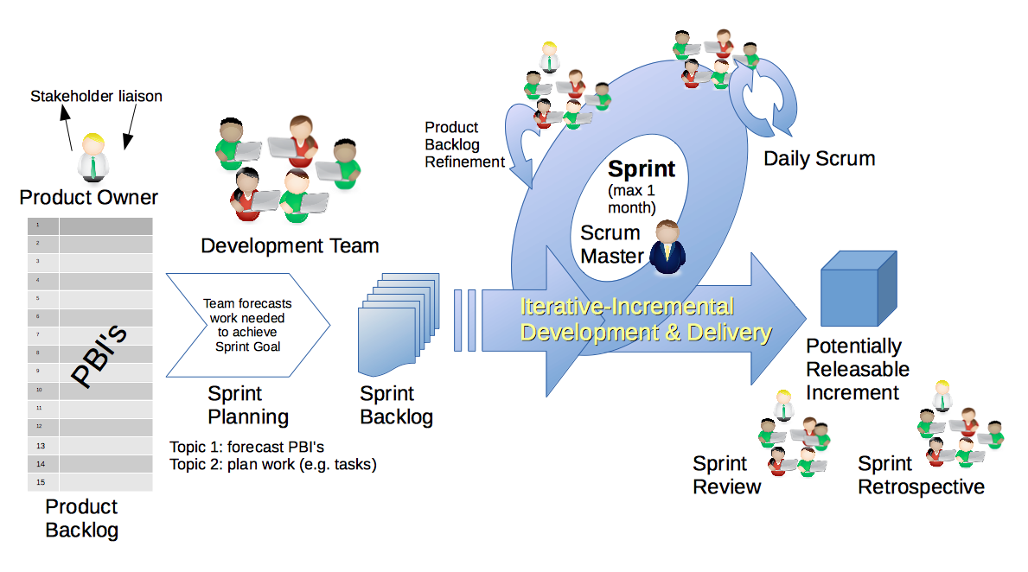
Scrum process

Slide 46
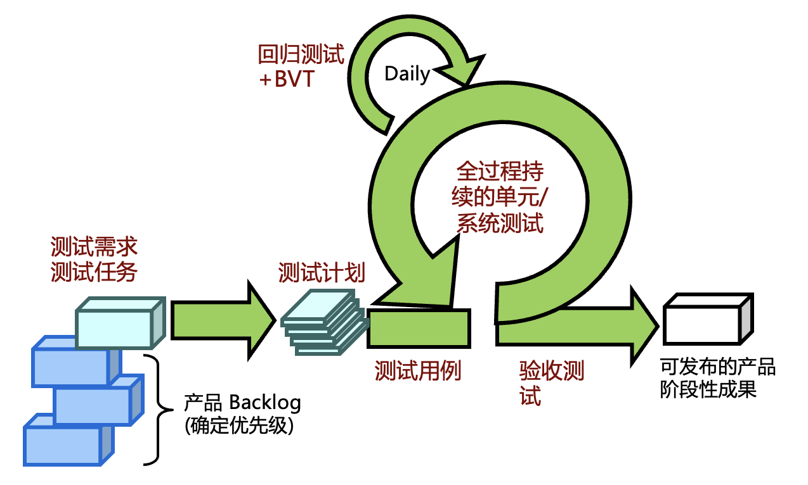
敏捷Scrum测试流程

Slide 47
需求定义阶段：测试什么，工作量估计，...
迭代任务划分和安排：明确每项任务结束的要求
迭代实施阶段：完成上个阶段定义的任务，执行TDD、单元测试和BVT
敏捷的验收测试和传统的验收测试不同，侧重对功能特性是否真正完成进行验证

Slide 48
4.2.4 基于会话的测试管理（SBTM）
敏捷测试中新功能的测试以探索式测试为主，需要流程管理
Sesstion-Based Test Management(SBTM)是一个解决方案

Slide 49
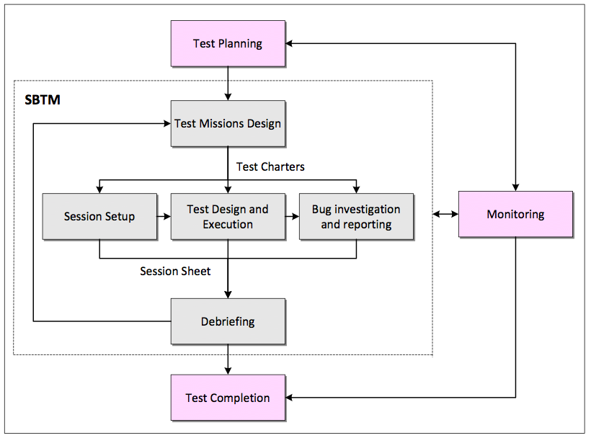
测试目标
测试项
测试风险
测试策略
设计
测试点
场景列表

Slide 50
Session(会话)是一段不受打扰的测试时间（通常是90分钟），是测试管理的最小单元
每个session关联一个特定的、目标明确的测试任务（mission）
Charter (章程，即测试指导) ：对每个session如何执行进行简要的描述，相当于每个session需要一个简要的计划（提纲）
一系列Session相互支持，有机地组合在一起，周密地测试了整个产品。

Slide 51
计划-mission-session
测试计划
目标
测试 Mission 1
测试 Mission 2
……
测试 Mission n
任务
Charter 1
Charter 2
……
Charter m
test suite
Time-Box = Session
追加Session
Notes:
传统的测试计划可以分成什么？测试任务、test suite、test cases
还是能对应起来的

Slide 52
Charter：进一步明确测试范围和策略
Charter 清晰指导Session执行任务（Mission）：要测什么、怎么测试（强调策略，不是详细测试步骤）、寻找什么样的缺陷、哪些产品质量风险等
可以看做一个或一组用例（User Case）的体现，相对用例（use case）的测试思路
By testing ...through ... to ...
示例
通过数据的多样性变化来测试 B 流程对各种数据的容错能力;
通过检查 UI 来测试 C 模块是否符合 UI 规范

Slide 53
Charter 规范模板
角色/主题
测试目标
优先级
参考
测试判断依据
环境配置
测试数据
如何测试
去哪儿VIP用户，“积分兑换”功能测试
异常操作、互操作和大数据的测试
优先级一般
参考产品愿景、用户故事等文档
根据用户故事验收标准等判断
Windows/IE、Mac OS/Safari…
引用备份的测试数据库
登录、查询积分、去积分商场查询合适商品、兑换、物流选择、补充性支付等
Notes:
比较规范，

Slide 54
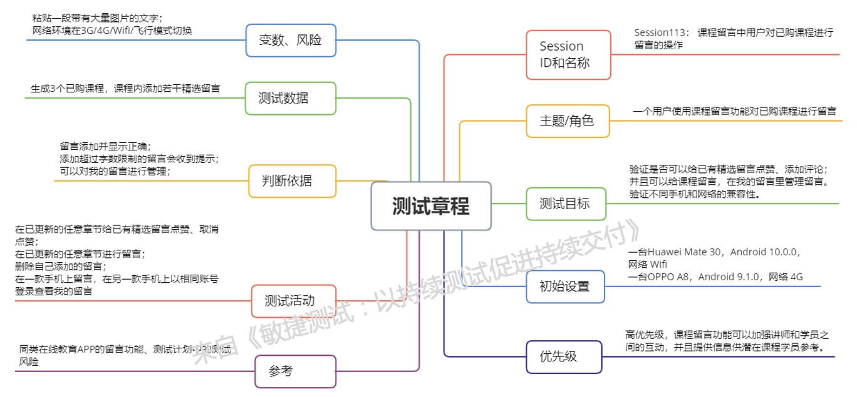
示例

Slide 55
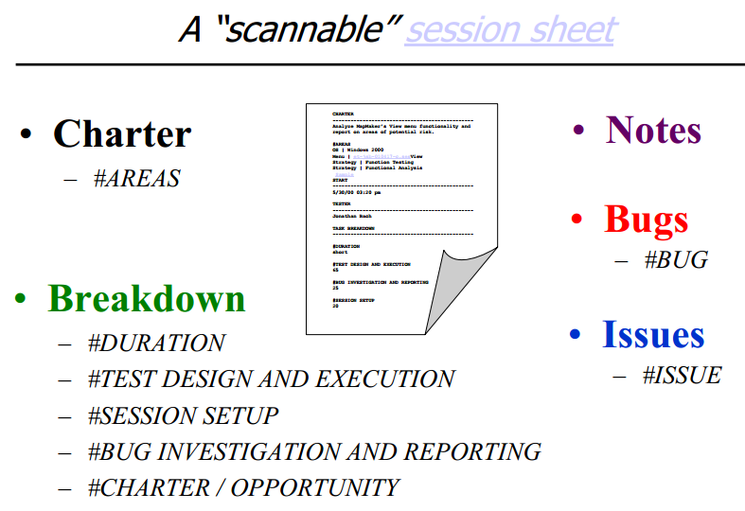
结果报告：Session Sheet -1
只要遵循简单的格式，就可产生易于自动分析的报表，通过特定工具汇总，产生测试报告和图表
TSB
Notes:
Opportunity testing is any testing that doesn’t fit the charter of the session. Since we’re in doing exploratory testing, we remind and encourage testers that it’s okay to divert from their charter if they stumble into an off-charter problem that looks important

Slide 56
Session Sheet -2
Session charter (包含任务陈述、测试范围等)
Tester name(s)/测试执行者
Task breakdown :TBS（Test/Bug/Setup）度量（耗时），这些数据配合简报有助于估算测试速度、评估测试效率
测试数据、数据文件：为测试数据复用提供了基础
Note/ 测试笔记：测试过程中随时记录的有价值的信息，叙述了测试故事：为什么测试，如何测，为什么这样的测试已足够好
Issues/ 问题/风险：测试过程中的问题和疑惑（未来测试的参考资料）
缺陷：测试的直接产出

Slide 57
任务报告 （ Debriefing ）
PROOF
Past（已做了哪些测试）：What happened during the session?
Results（测试结果）： What was achieved during the session?
Obstacles （障碍）： What got in the way of good testing?
Outlook （未来要做哪些测试）：What still needs to be done?
Feelings （感觉）：How does the tester feel about all this?
每个session结束后有一个口头汇报
每天测试人员有 4+ 次沟通

Slide 58
SBTM 实践框架

Slide 59
4.3 软件测试流派

Slide 60
五大软件测试流派
分析流派
质量流派
标准流派
上下文驱动流派
敏捷流派

Slide 61
各测试流派的特征
分析学派：认为测试是逻辑性的，从计算机科学的角度看待测试。例如结构化测试和代码覆盖
标准学派：将测试看作具有可重复标准、旨在衡量进度的一项工作，得到了IEEE的支持
质量学派：测试是过程的质量控制以及度量项目风险的活动，强调过程规范性
上下文驱动学派：强调人的能动性和启发式测试思维。例如探索性测试
敏捷学派：强调自动化测试，使用测试来快速验证开发是完整的。例如TDD

Slide 62
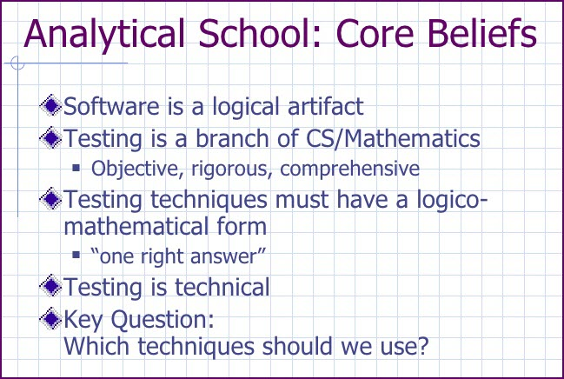

Slide 63
Analytical School
The Analytical school sees testing as rigorous and technical.
This school emphasizes “structural” testing.
It has dozens of code-coverage metrics and provides an objective “measure” of testing.
Implications
Precise and detailed specifications are a prerequisite for testing.
Testers verify that the software behavior conforms to its specification.
Most prevalent in academia and high-reliability industries

Slide 64
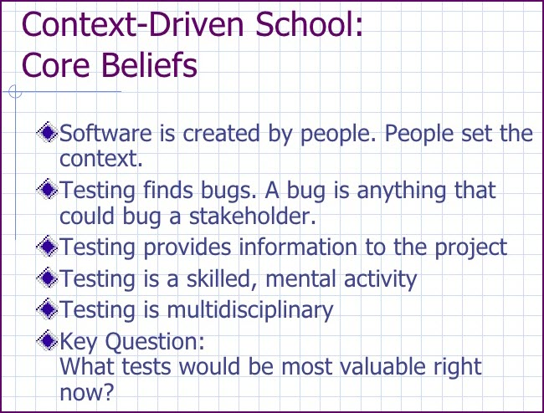

Slide 65
Context-driven School
In the Context-driven school emphasizes Exploratory Testing, which utilizes concurrent learning, test design, and test execution. In this school the focus is on product and people rather than process.
Implications
Expect changes and adapt testing plans on test results.
Unchallenged assumptions are dangerous.
Effectiveness of test strategies can only be determined with field research.
Focus on skill over practice.
Most prevalent in commercial, market-driven software.

Slide 66
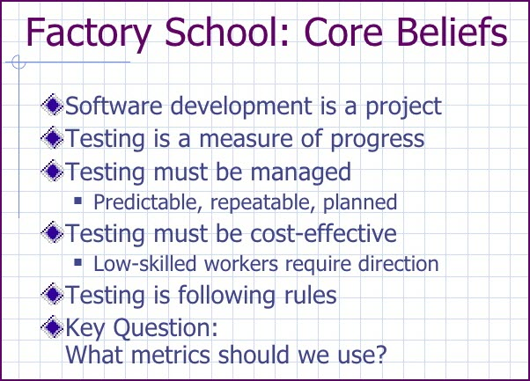
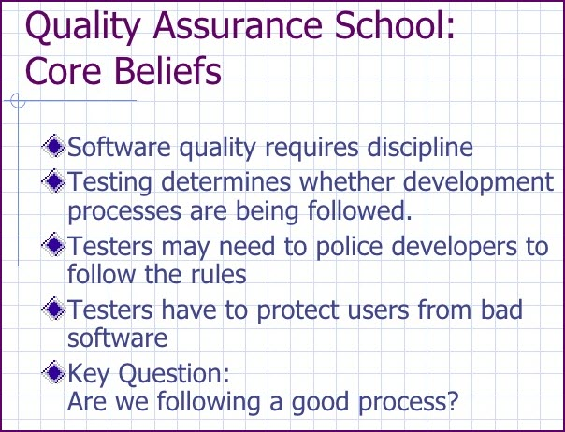
其他测试学派

Slide 67
4.4 软件测试改进
4.5.1 TMMi (Testing Maturity Model integration)
4.5.2 TPI (Test Process Improvement)
4.5.3 CTP (Critical Test Process)
4.5.4 STEP (Systematic Test & Evaluation Process)

Slide 68
4.4.1 TMMi
过程能力描述了遵循一个软件测试过程可能达到的预期结果的范围。TMMi的建立，得益于以下3点
充分吸收、CMM/CMMi的精华
基于历史演化的测试过程
业界的最佳实践

Slide 69
TMM由以下两个主要部分组成
5个别级的一系列测试能力成熟度的定义，每个级别的组成包括到期目标、到期子目标活动、任务和职责等
一套评价模型，包括一个成熟度问卷、评估程序和团队选拔培训指南

Slide 70
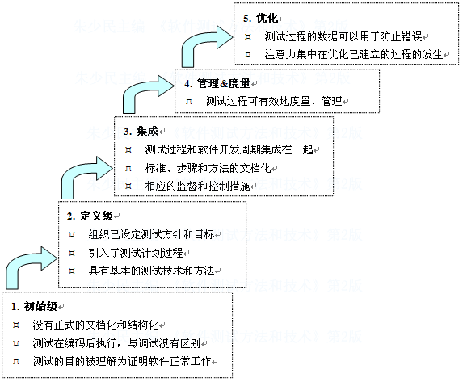
TMM5个级别
2. 阶段定义级

Slide 71
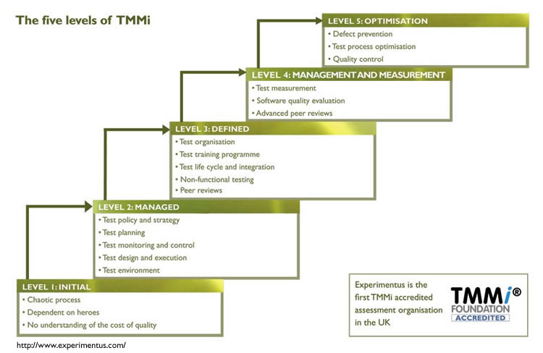
TMMi 5个级别简述

Slide 72
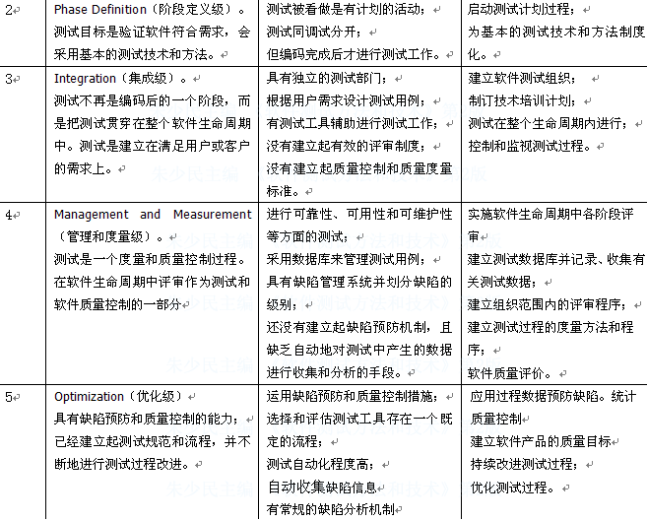
TMMi 2～5级别内容
描述
特征
目标

Slide 73
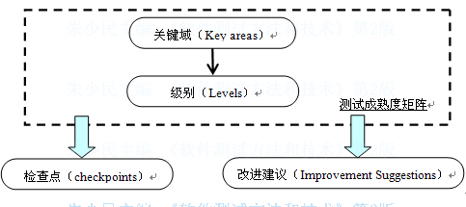
4.4.2 TPI
TPI（Test Process Improvement）是基于连续性表示法的测试过程改进的参考模型，是在软件控制、测试知识以及过往经验的基础上开发出来的

Slide 74
关键域
测试过程的各个方面称为关键域
TPI的16个关键域
对相关利益者的承诺
介入程度
测试策略
测试组织
沟通
报告
测试过程管理
估算和计划
度量
缺陷管理
测试件管理
测试方法实践
测试人员专业化
测试用例设计
测试工具
测试环境

Slide 75
TPI 级别
每个关键域所处的状态，即对关键域的评估结果，通过级别来体现
模型提供了4个级别，由A到D，A是最低级
根据测试过程的可视性改善、测试效率的提高、或成本的降低以及质量的提高，级别会有所上升
一些关键域只能达到B级，如“估计和计划”
关键域的级别间有着依赖关系。例如若“报告”这个关键域没有达到A级，则“度量与分析”关键域无法到达A级

Slide 76
TPI成熟度矩阵
TPI模型给出了测试过程成熟度等级，共13个尺度
可控的（1-5）：为测试对象的质量提供足够的可视性，按照策略完成测试，采用合适的说明技术，缺陷被记录并报告
有效的（6-10）：测试不仅可控还达到良好的效率
不断优化的（11-13）：持续的流程改进，引入新的方法和框架
成熟度矩阵提供了关键域各个等级和测试过程成熟度等级的映射关系

Slide 77
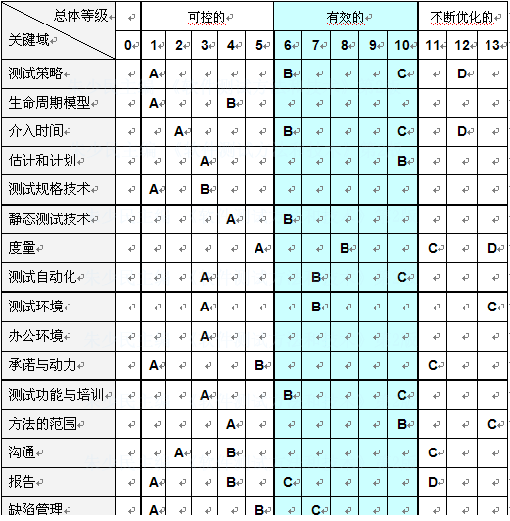

Slide 78
TPI 检查点
为了能客观地决定各个关键域的级别，TPI模型提供了一种度量工具——检查点
每个级别都有若干个检查点，测试过程只有在满足了这些检查点的要求之后，才意味着它达到了特定的级别
例如“沟通”级别A的“内部沟通”检查点包括
测试团队是否有定期会议，会议是否有固定日程安排并集中讨论测试进度和测试对象的质量
每个团队成员是否定期参加会议
执行偏离计划是否记录在案

Slide 79
TPI 建议
检查点帮助我们发现测试过程中的问题，而建议会帮助我们解决问题，最终改进测试过程
建议不仅包含对如何达到下个级别的指导，而且还包括一些具体的操作技巧、注意事项等
例如“沟通”级别A的“内部沟通”建议包括
要求每个测试团队的成员定义评估测试流程
在会议中提出的一些措施要得到一致的处理或一贯的执行
项目安排都应该在会议上宣布

Slide 80
TMap和TPI相同点
通用标准
TMap和TPI已经成为事实上的工具，广泛应用于不同的国家和公司中（包括工程师，管理者和咨询师）。
商业驱动
无论是TPI还是TMAP，商业都起到关键作用。TMAP是商业驱动测试管理（BDTM）。TPI是商业驱动测试过程提升。

Slide 81
对于测试和测试提升来说，一个关键的问题是我们没有足够的时间和资源去做所有的测试，耗费时间和资源去提升到最高的测试水平。所以必须做出选择。
这个选择依赖于三点：
风险
整个团队希望达到的测试结果
可用的时间和钱
这三点是TMAP和TPI的商业驱动的基础。而且，这两种方法不仅仅是使用商业驱动来做选择，还需要提供商业方法，工具和技术来引导和控制这两个方法到商业驱动的导向上来

Slide 82
TMAP和TPI不同点
测试应该如何做？
TMap是一个测试的方法，讲述的是如何执行一个测试过程：比如如何建立一个测试策略，如何编写测试计划，如何设计测试用例等。TMap Next提供一组完整的综合工具箱：包括工具，技术，指导方针，模板，检查单和对于各个测试过程的详细描述。
什么样的测试是好的测试？
TPI是一个衡量测试过程的体系，并明确什么样的测试是好的测试。比如是否在合适的时间启动了合适的动作？测试的过程是否高效，测试过程是否受控和可度量。TPI NEXT进一步的提供了一组模型，这些模型包括一些被广泛认可的最佳实践，以便用于提升测试过程能力。

Slide 83
4.4.3 CTP
关键测试过程（Critical Test Process，CTP）：一个内容参考模型，采用上下文相关的方法，能够对模型进行裁剪
使用CTP的过程改进，始于对现有测试过程的评估，通过评估以识别过程的强弱，并结合组织的需要提供改进的意见

Slide 84
CTP 12个关键过程
测试
建立上下文关系和测试环境
质量风险评估
测试估算
测试计划
测试团队开发
测试（管理）系统开发
测试发布管理
测试执行
缺陷报告
测试结果报告
变更管理

Slide 85
4.5.4 STEP
STEP（Systematic Test and Evaluation Process，系统化测试和评估过程）是一个内容参考模型
基本前提包括
基于需求的测试策略
在生命周期初始开始进行测试
测试用作需求和使用模型
由测试件设计导出软件设计（测试驱动开发）
及早发现缺陷或完全的缺陷预防
对缺陷进行系统分析
测试人员和开发人员一起工作

Slide 86
STEP 强调度量
不同时期的测试状态
测试需求和风险覆盖
缺陷趋势，包括发现、等级和分类分项数据
缺陷密度、缺陷移除效率、缺陷发现率
缺陷引进、发现和移除等阶段
测试成本，包括时间、工作量和资金

Slide 87
STEP与CTP比较类似，而不像TMMI和TPI，并不要求改进需要遵循特定的顺序。
某些情况下，STEP评估模型可以与TPI成熟度模型结合起来使用

Slide 88
4.5 软件测试标准与规范

Slide 89




概述
ISO9000-3 Quality management and quality assurance standards
ISO/IEC 12119 Information technology - Software packages - Quality requirements and testing
GBT 15532-2008 《计算机软件测试规范》
IEEE Std 1008 单元测试标准
IBM 程序设计开发指南
国际标准
国家标准
行业标准
企业(机构)规范
项目规范

Slide 90
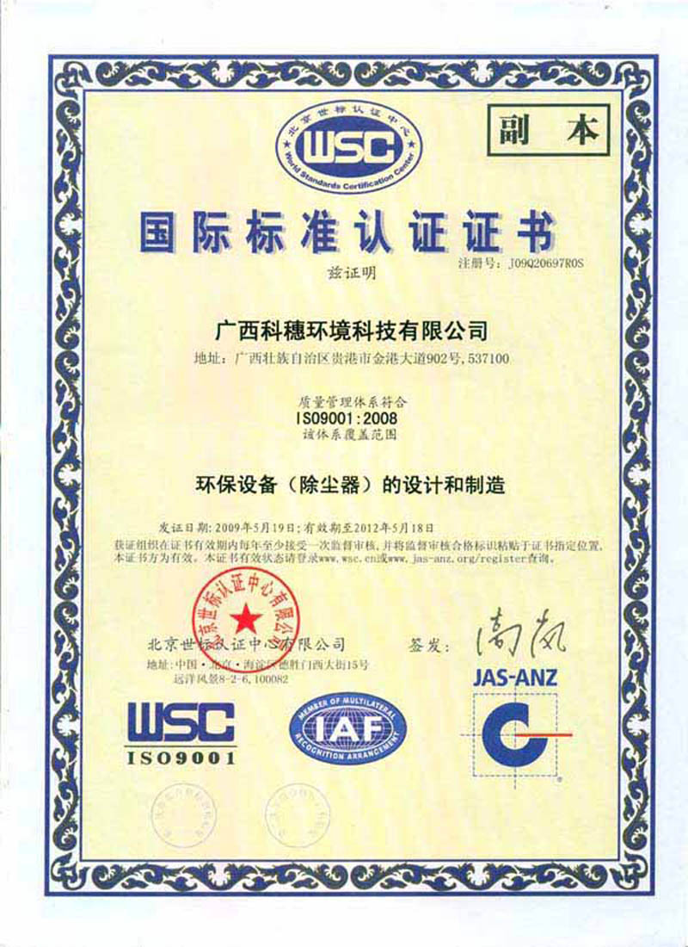
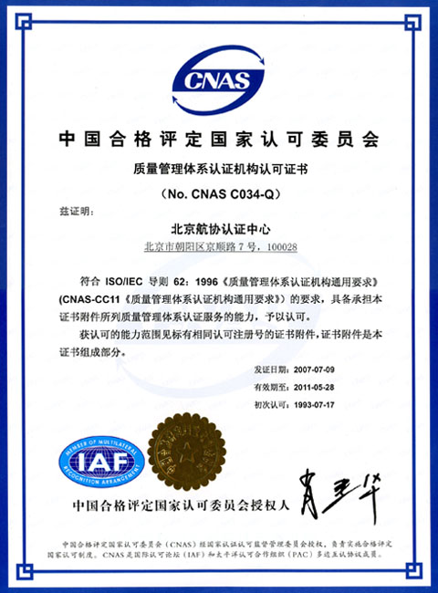
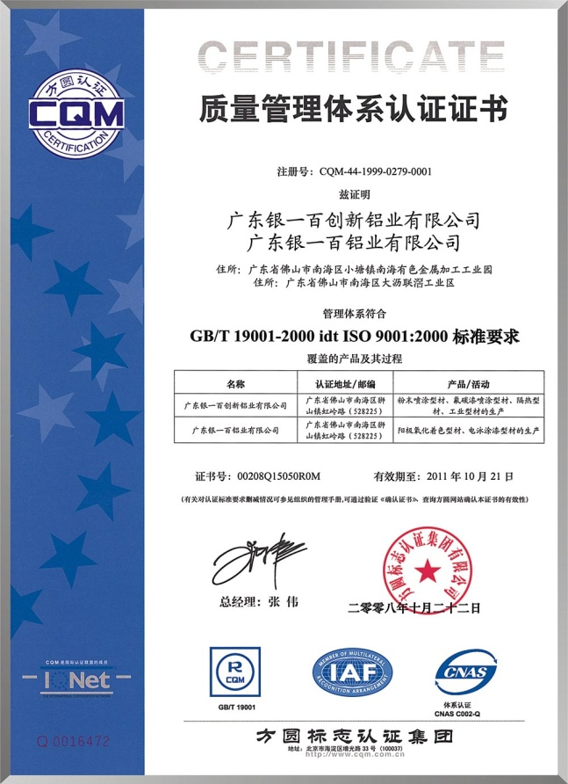
标准和质量体系认证

Slide 91
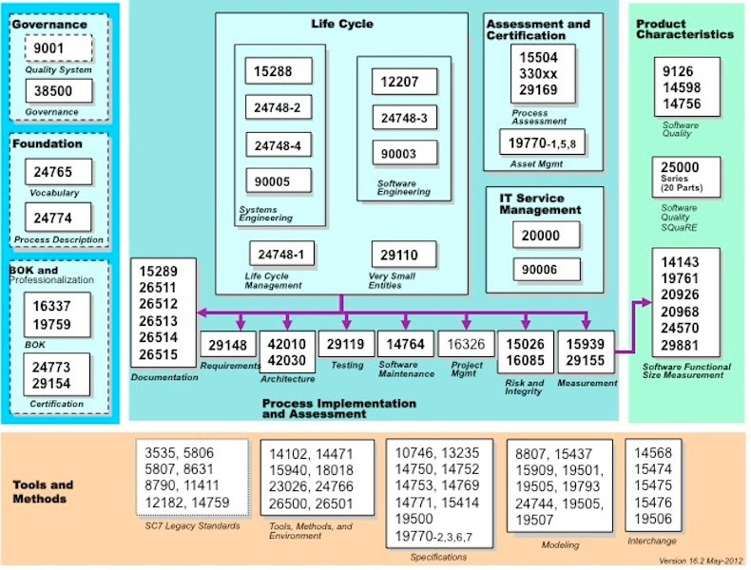
从SC7标准集了解软件工程标准的结构

Slide 92
主要软件质量标准
对应ISO29119系列标准：
GB/T 38634.1-2020 系统与软件工程 软件测试 第1部分：概念和定义
GB/T 38634.2-2020 系统与软件工程 软件测试 第2部分：测试过程
GB/T 38634.3-2020 系统与软件工程 软件测试 第3部分：测试文档
GB/T 38634.4-2020 系统与软件工程 软件测试 第4部分：测试技术
… …
与测试直接相关的标准还有：
GB/T 15532-2008 计算机软件测试规范；
GB/T 9386-2008 计算机软件测试文档编制规范
GB/T 33447-2016 地理信息系统软件测试规范；
GB/T 37715-2019 公安物联网基础平台与应用系统软件测试规范

Slide 93
软件测试行业标准
JR/T 0175—2019 《证券期货业软件测试规范》；
JR/T 0101-2013 银行业软件测试文档规范；
JR/T 0191—2020 证券期货业软件测试指南 软件安全测试
GA/T 1765-2021 公安视频图像信息应用平台软件测试规范；
DL/T 2031-2019 电力移动应用软件测试规范
JT/T 966 -2015 收费公路联网收费系统软件测试方法（多个子标准）

Slide 94
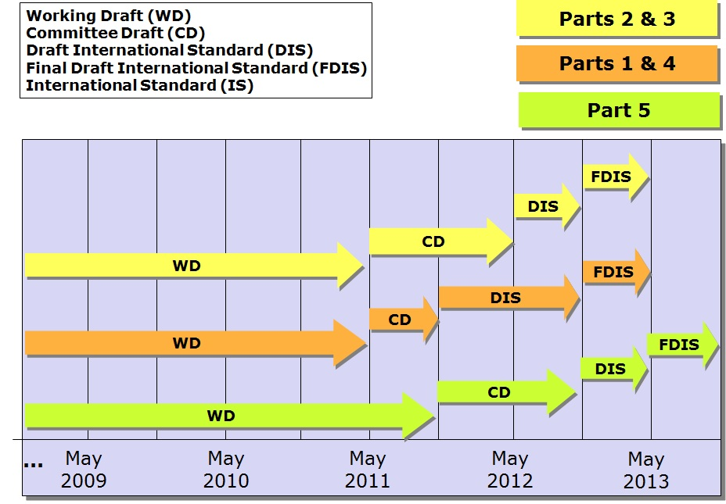
完整的软件测试规范是怎样的
规范目的
范围
文档结构
词汇表
参考信息
可追溯性
方针
过程/规范
指南
模板
检查表
培训
工具
参考资料等

Slide 95
制定测试规范需要考虑的内容
角色的确定
进入的准则
输入项
活动过程
输出项
验证与确认
退出的准则
度量

Slide 96
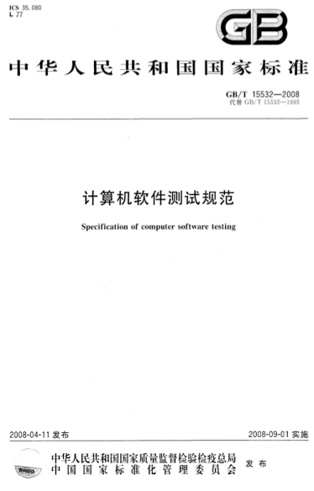
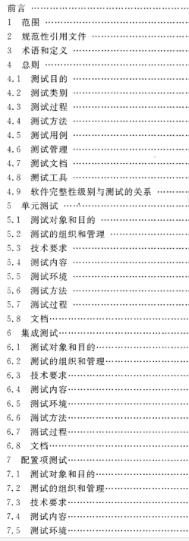
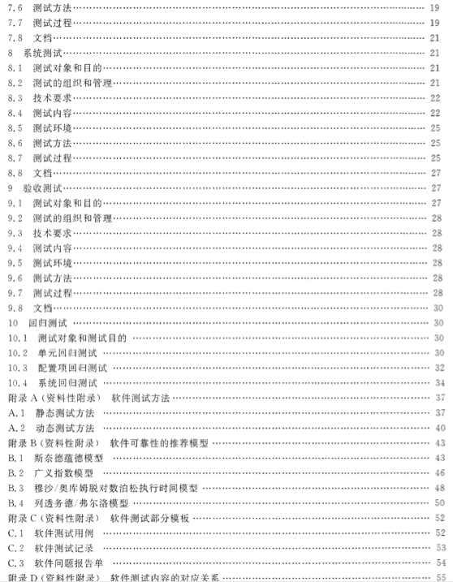
GBT 15532-2008 《计算机软件测试规范》

Slide 97
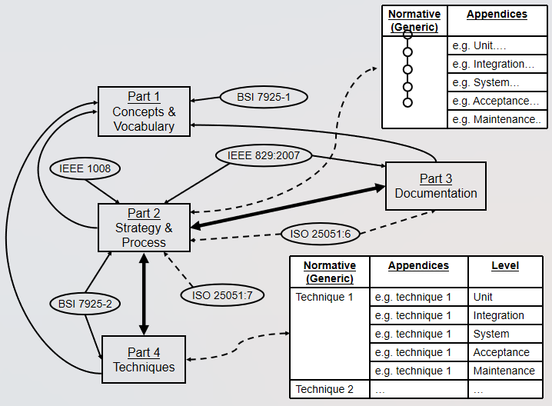
ISO 29119 Overview

Slide 98
Part 1：Concepts & Vocabulary
Software testing concepts
Introduction to software testing
Relationship between testing, development & maintenance
Implications of lifecycle models
Types of testing
Testing vocabulary
… etc

Slide 99
Part 2： Testing Process
Test management process
Test strategy
Test process monitoring
Test project completion
Test process
Test planning，Test design，Test execution
Anomaly reporting
Test completion
Reporting：Status、Project
Test environment support
Appendices:
Examples of these processes, at each level of testing & for various lifecycle models
Mappings to existing standards

Slide 100
Part 3： Documentation
Test management documentation
Test strategy
Test project completion report
Test documentation
Test plan
Test specification
Test results
Anomaly reports
Test level completion report
Interim status reporting：test/test level status
Test environment report
Appendices – examples of each report, at each level of testing

Slide 101
Part 4: Techniques
Test case design techniques
Static testing techniques
Inspections & walkthroughs, etc.
Dynamic testing techniques
Black-box, white-box, etc
Non-functional testing techniques
Security, performance, etc.
Test measurement techniques
Appendices
Examples of each technique, at each level of testing
Test technique effectiveness
Mappings to existing standards

Slide 102
本章小结
传统软件测试流程：W模型、TMap
敏捷测试流程：Scrum、SBTM
测试学派
软件测试改进：TMMi、TPI
软件测试标准与规范

Slide 103
Q&A
Notes:
每课结束时使用“以上是本节课的内容”“这一章讲到这里”

